Slide 1
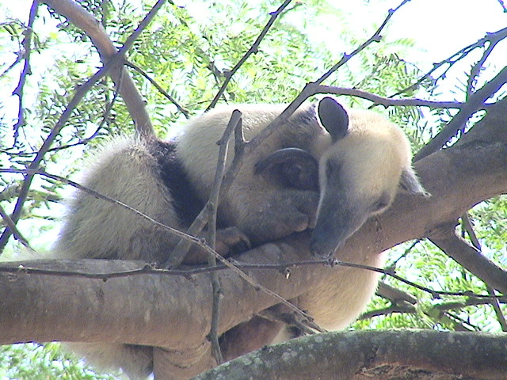
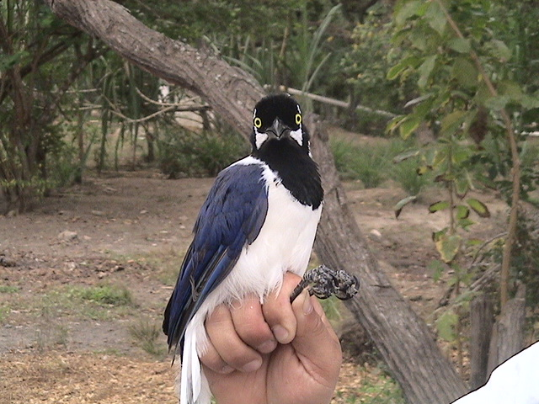

“NUNCA CONSIDERES A LA EDUCACIÓN AMBIENTAL COMO UNA OBLIGACIÓN, TODO LO CONTRARIO, CONSIDÉRALA COMO UNA BRILLANTE OPORTUNIDAD PARA DESCUBRIR EL ECOSISTEMA Y LA BIODIVERSIDAD EN EL MUNDO”

Slide 2
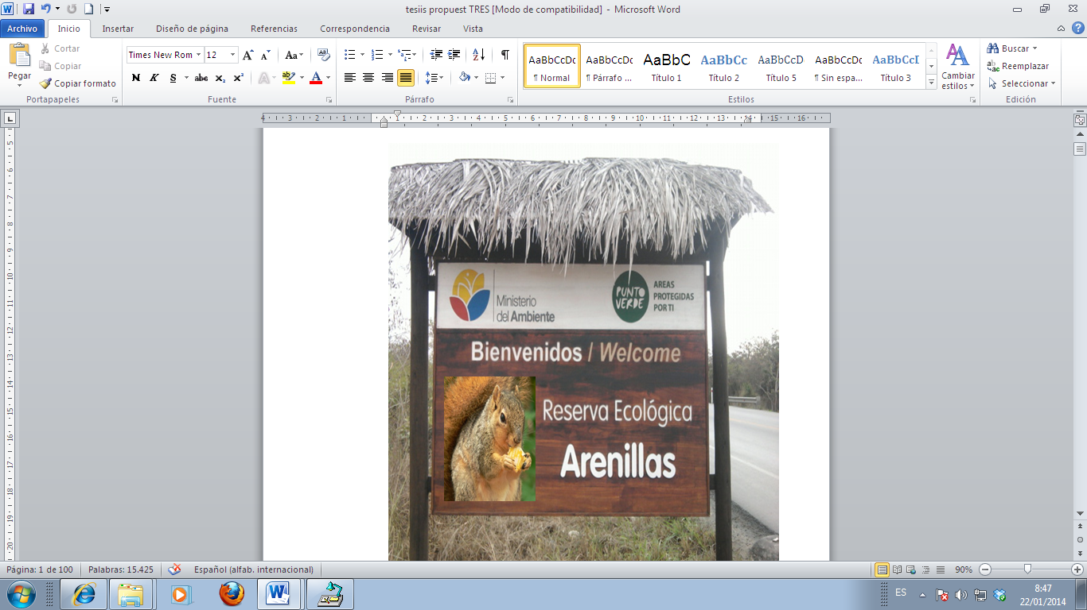
“DISEÑO DE UN CENTRO DE EDUCACIÓN AMBIENTAL EN LA RESERVA ECOLÓGICA ARENILLAS”

Slide 3
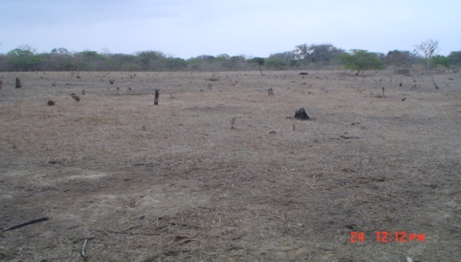
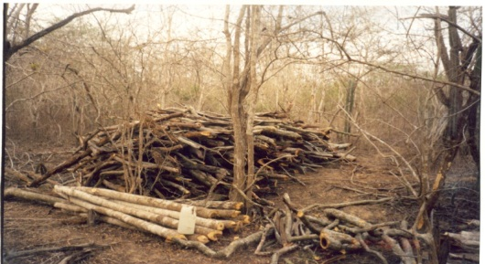
CAPITULO I: EL PROBLEMA DE LA INVESTIGACIÓN
El ecosistema ecuatoriano es frágil y vulnerable a la acción humana.
Cambios en el entorno.
La falta de concientización y desconocimiento de la población sobre temas ambientales.

Slide 4
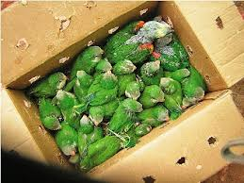
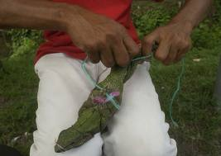
Problemática a nivel Local
Caza furtiva sobre la fauna.
Poca o escasa disponibilidad de alimentos.
Tenencia de la tierra.
Alto grado de deforestación y fragmentación de ecosistemas.
Es amenazada por tierra s agrícolas.

Slide 5
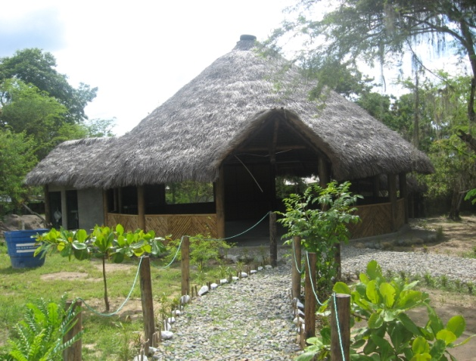
DELIMITACIÓN DEL PROBLEMA
Ubicada en la provincia de El Oro, en los cantones Arenillas y Huaquillas, Panamericana.
OBJETIVO GENERAL
Contribuir al fomento y desarrollo de la Educación Ambiental en la Reserva Ecológica Arenillas.
OBJETIVOS ESPECÍFICOS
Diagnosticar la situación actual de la Reserva Ecológica Arenillas.
Determinar la factibilidad
Diseñar el centro de educación ambiental

Slide 6
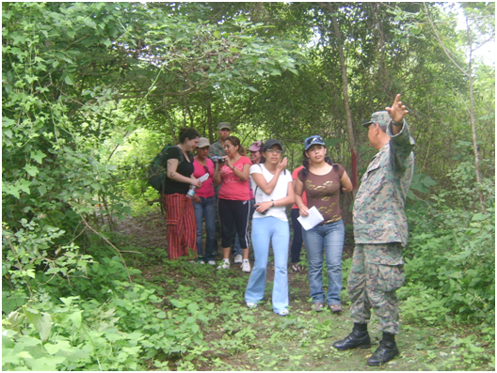
JUSTIFICACIÓN
El Ejército ecuatoriano, tiene como misión la defensa de la soberanía y la integridad territorial en REA.
Desconocimiento de sus pobladores y turistas sobre la existencia de la Reserva Ecológica Arenillas.
S0n beneficiarios directos, estudiantes, pobladores, turistas, instituciones privadas y públicas , fuerzas armadas.

Slide 7
CAPITULO II: MARCO TEÓRICO
Conceptualización CEA
Un CEA es un equipamiento para el desarrollo de programas de educación ambiental.
Tipologías de Centros de Educación Ambiental
Centro de educación ambiental urbano
Centro de educación ambiental rural

Slide 8
INTERROGANTES DE LA INVESTIGACIÓN
¿Cuál debe ser la función del centro de Educación Ambiental de la REA?
¿Cuál es la situación ambiental actual de la REA?
¿Cuál es la factibilidad de la creación del centro de educación?
VARIABLES
Variable independiente
Centro de Educación ambiental en la Reserva Ecológica Arenillas.
Variable dependiente
Cultura ambiental en la comunidad local y foránea.

Slide 9
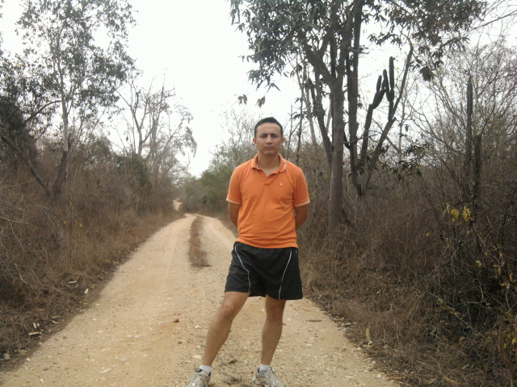
CAPITULO III: MARCO METODOLÓGICO
MODALIDAD DE INVESTIGACIÓN:
Investigación de campo
TIPO DE INVESTIGACIÓN:
Fue descriptiva
POBLACIÓN
Estudiantes, pobladores, Ejército, autoridades.
MUESTRA
52 adultos y 30 estudiantes 27estudiantes y 39 adultos.

Slide 10
RECOLECCIÓN DE INFORMACIÓN
Técnicas de recolección de información.
Directamente en la vivienda de las personas.
En forma periódica de lunes a domingo.
PROCESAMIENTO Y ANÁLISIS DE RESULTADOS
Microsoft Excel

Slide 11
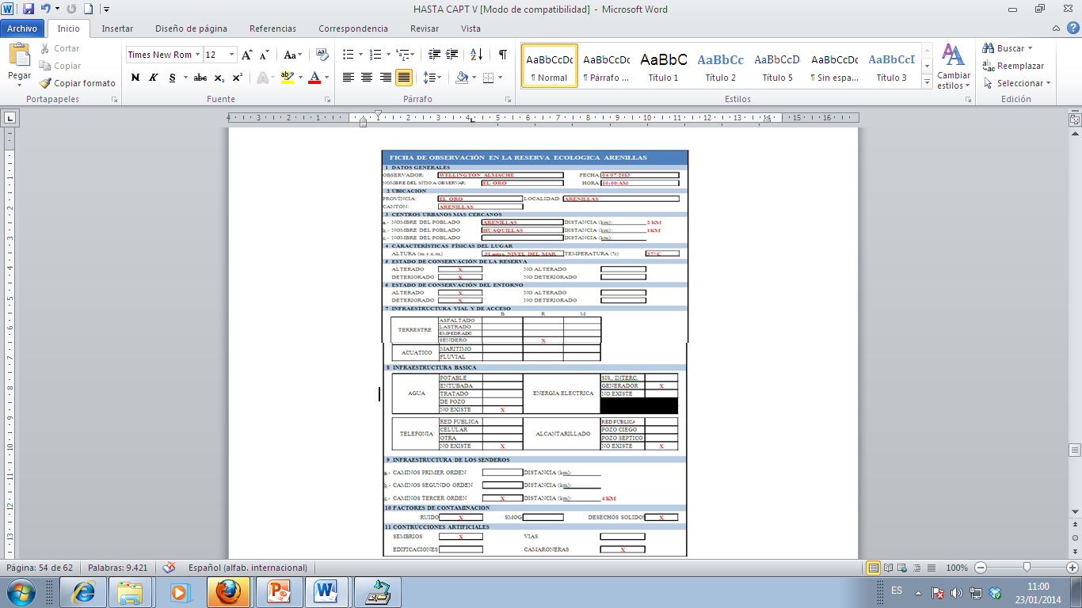
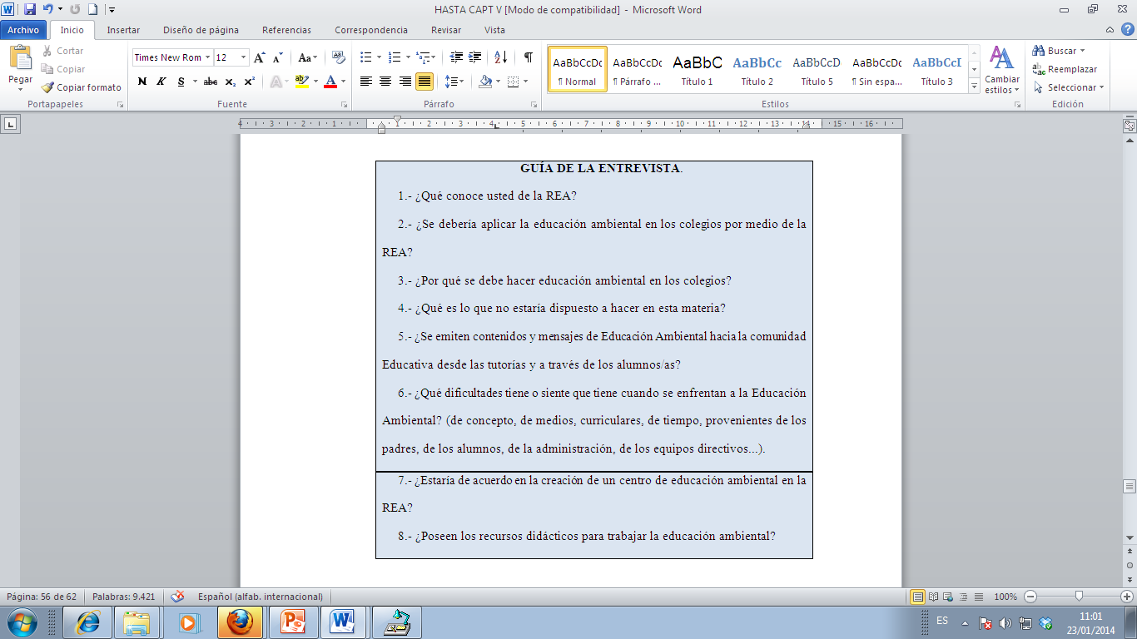
CAPITULO IV: ANÁLISIS E INTERPRETACIÓN DE LOS RESULTADOS, ESTUDIANTES.

Slide 12
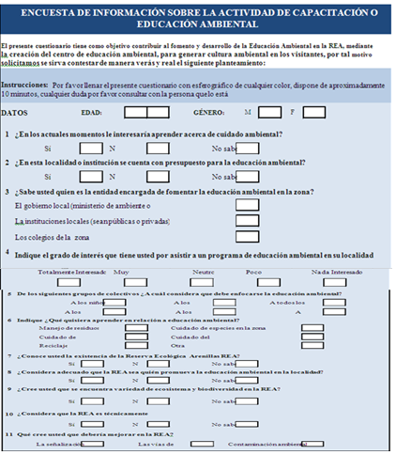
CAPITULO IV: ANÁLISIS E INTERPRETACIÓN DE LOS RESULTADOS, ESTUDIANTES.

Slide 13
PREGUNTA 1
¿En los actuales momentos le interesaría aprender acerca de cuidado ambiental?
El 95%, tiene la predisposición para acceder a conocimientos sobre el cuidado ambiental, mientras que el 5% no muestra un interés

Slide 14
PREGUNTA 4
Indique el grado de interés que usted tiene por aprender la educación ambiental en su localidad.
El 44% contesta que está muy interesado, el 35% señala que es neutro, el 14% señala que está totalmente interesado, el 7% muestra poco interés.

Slide 15
PREGUNTA 10
¿Considera que la REA está técnicamente atendida?
El 10% cree que si está atendida, el 32% cree que no está técnicamente atendida, el 58% no sabe o no contesta.

Slide 16
Resultados de la observación
La REA tiene en su cercanía dos centros urbanos poblados.
Se ubica a 31 metros del nivel del mar, con una temperatura ambiental de 37°C.
La reserva está deteriorado y alterada por diferentes factores.
Acceso vial se lo realiza por senderos.
Infraestructura básica que presenta la REA , cuenta con energía eléctrica.
Factores de contaminación , ruido, smog y desechos sólidos.

Slide 17
Entrevista
Las Fuerzas Armadas cuenten con un lugar que permita mantener un medio ambiente protegido.
Actividades relacionadas con el manejo de desechos sólidos.
Autoridades de los colegios de la zona si conocen de la existencia de la REA.

Slide 18
CONCLUSIONES
La REA cuenta con valiosa información de ecosistema y biodiversidad.
Existe contaminación por desechos sólidos en los senderos de la reserva.
Se encuentra alterada debido a la deforestación, contaminación de desechos sólidos, caza de especies nativas, presencia de camaroneras y sembríos.
Existe la predisposición por parte de las autoridades de los planteles educativos.
No existe un centro de Educación Ambiental en donde se acoja al visitante.
No dispone de señalización adecuada, lo que dificulta al turista recorrer la misma.
No existe personal especializado en educación ambiental.

Slide 19
RECOMENDACIONES
Diseñar un centro de educación ambiental.
creación de áreas y aulas de educación ambiental.
Realizar talleres de educación ambiental con la población civil.
Coordinar con las autoridades educativas para incentivar a sus visitantes la cultura ambiental.
Promover la reforestación y recuperación de la flora y fauna de especies nativas propias de la reserva.
Considerar personal especializado.
Invitar al centro de educación ambiental a los agricultores y camaroneros para que interactúen con el medio ambiente.

Slide 20
PROPUESTA
“DISEÑO DE UN CENTRO DE EDUCACIÓN AMBIENTAL EN LA RESERVA ECOLÓGICA ARENILLAS”

Slide 21
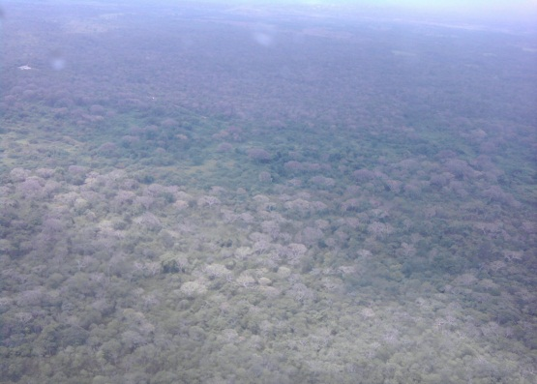
ANTECEDENTES DE LA PROPUESTA
INTRODUCCIÓN:

Slide 22
Objetivo general:
Diseñar un Centro de Educación Ambiental en la Reserva Ecológica Arenillas, para fomentar buenas prácticas de educación ambiental, con la posibilidad de un aprovechamiento sustentable.
Objetivos específicos:
Diseñar el CEA en la R.E.A, que permita lograr, una conciencia ética hacia los valores ambientales.
Proporcionar a los visitantes conocimientos e información necesaria sobre la REA, para que tomen conciencia de la riqueza natural del país y de los problemas del ambiente
Realizar el estudio financiero del Centro, para establecer presupuesto en la construcción y equipamiento.

Slide 23
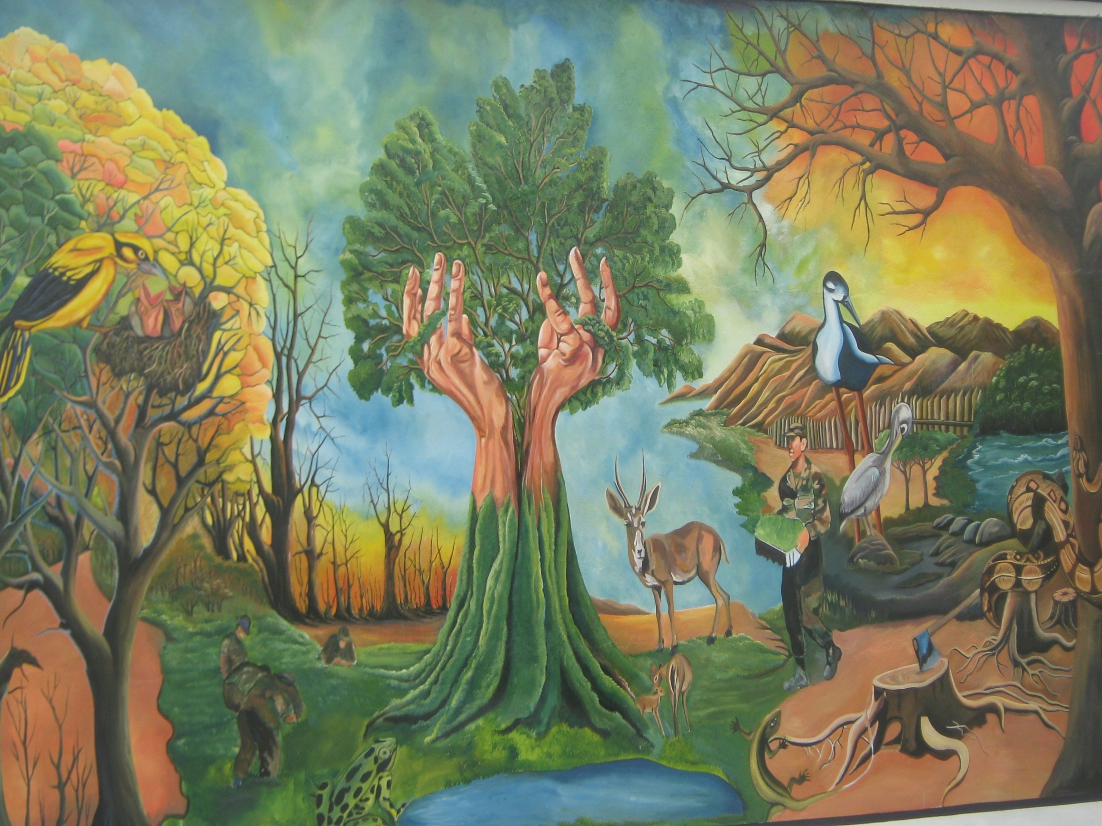
N° | ESTUDIO FINANCIERO | RUBRO
1 | Edificio administrativo | 86.502,36
2 | Aula de interpretación ambiental | 26.968,06
3 | Galería fotográfica | 26.972,06
4 | Vivero | 18.319,70
5 | Área de recuperación de especies nativas | 27.393,06
6 | Área para recuperación animal | 22.051,86
7 | Aula de estudio etnobotánica | 27.393,06
8 | Área de juegos ambientales y descanso | 37.116,10
9 | Cerramiento frontal del centro | 33.575,98
10 | Cerramiento perimetral | 2.968,03
11 | Instalaciones de agua potable | 57.172,10
12 | Instalaciones de aguas servidas | 87.667,95
13 | Red eléctrica del centro | 118.517,94
14 | Accesos vehiculares y vías | 175.807,85
 | TOTAL PROYECTO | 748.426,11

Slide 24
Sostenibilidad del centro
Convenios inter institucionales.
Realizar un cobro de 5.00 USD, al personal de turistas extranjeros.
Coordinar con el Ministerio de Defensa Nacional, para que proporcione 8 guías militares.
Arriendo de dependencias.
Realizar el cobro de ingreso de 2.00 USD por estudiante.
Incluir un stand de venta de artesanías con materiales reutilizados, camisetas 7.00 USD, gorras 5.00 USD.
Convenio con el municipio de Arenillas, para que asuma los gastos de servicios básicos.

Slide 25
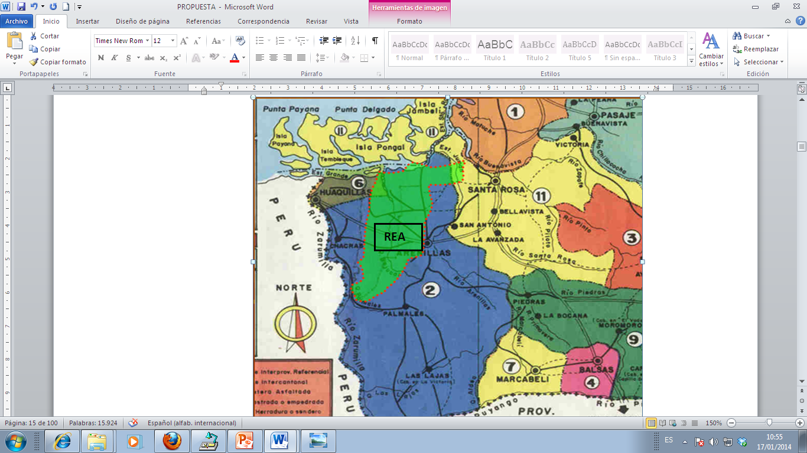
Ubicación de la Reserva Ecológica Arenillas

Slide 26
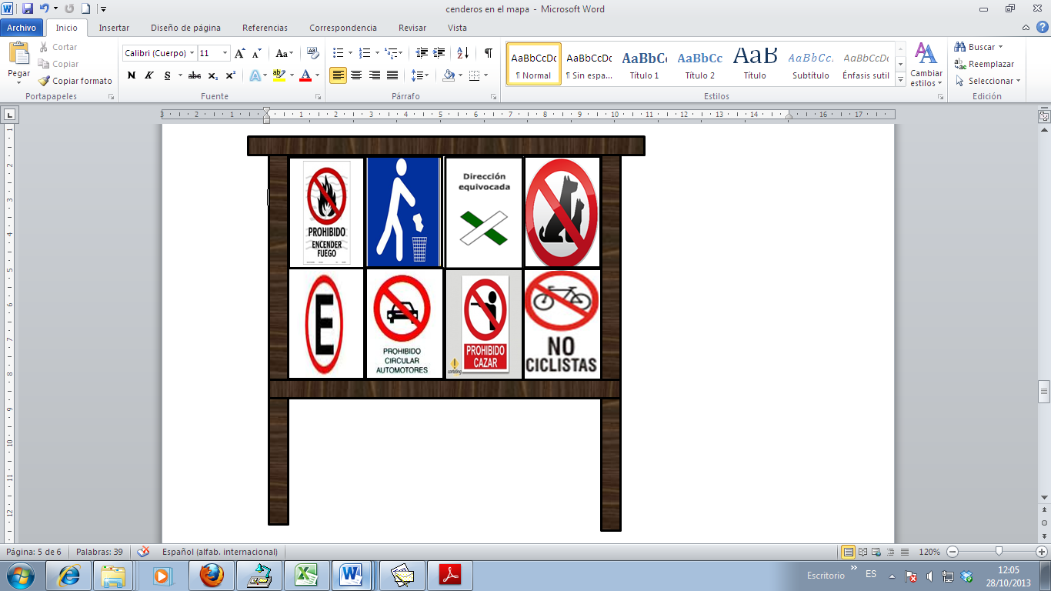
Normas del visitante
Regístrese en la oficina del área administrativa.
Respete la señalización e indicaciones.
Evite molestar a los animales o destruir las plantas.
Coloque los desechos sólidos en su lugar.
Permanezca dentro de los senderos.
Respete al resto visitantes.
Esta prohibido el transporte o la introducción de especies.
No está permitida la caza.
Evite fumar.

Slide 27
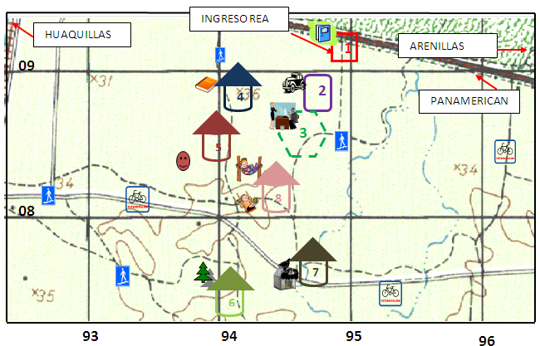
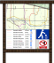
CROQUIS DEL CENTRO DE EDUCACIÓN AMBIENTAL

Slide 28
AULA DE INTERPRETACIÓN AMBIENTAL
Proporcionar a los visitantes información sobre la Reserva Ecológica Arenillas, de manera sencilla y amena.

Slide 29
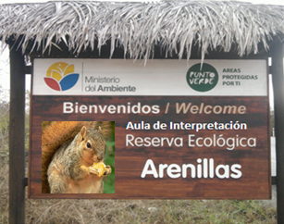
Descripción rótulo
Compuesto por dos pilares de madera de 2,30 de alto, por 15 centímetros de diámetro acoplados al suelo, dos troncos de madera de 1,50 de largo los que irán acoplados a los pilares alojándose una plancha de madera de 1,80 de largo por 1,40 de ancho en donde existirá la información del aula de interpretación ambiental. En la parte superior un techo de hoja de palma.

Slide 30
Sendero
El sendero es un camino o senda que se caracteriza por ser muy pequeño, angosto y que se encuentra mayormente en las zonas rurales.
Señalización
Tienen por misión advertir e informar a los visitantes u ordenar o reglamentar su comportamiento con la necesaria antelación.
Acondicionamiento del sendero
Realizar trabajos de mantenimiento como el desbroce, limpieza del sendero, se debe utilizar, pintura para exteriores, podar la maleza.

Slide 31
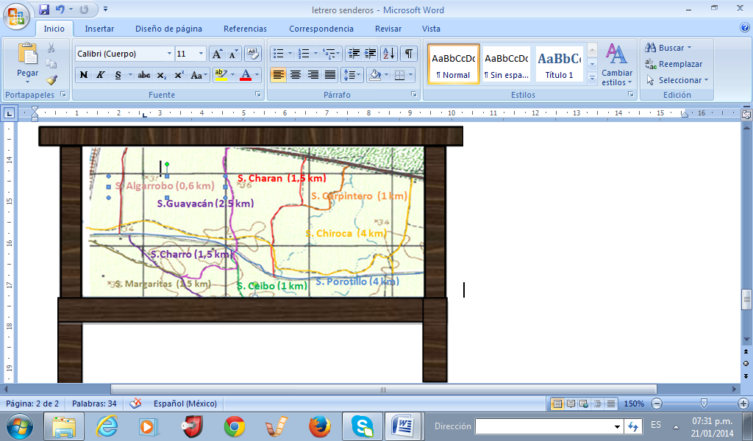
Senderos Existentes en la Reserva

Slide 32
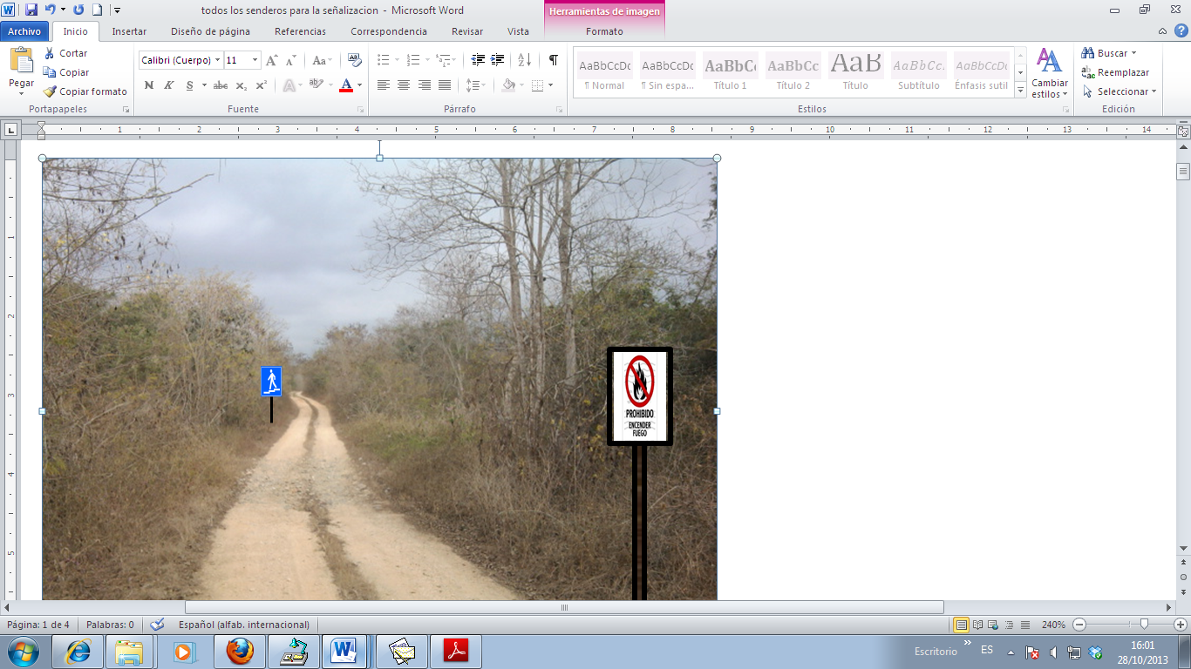
Posteriormente se podrá realizar una visita de los senderos tradicionales, ubicados en la Reserva Ecológica Arenillas con el objetivo de acercar al visitante con la naturaleza.

Slide 33
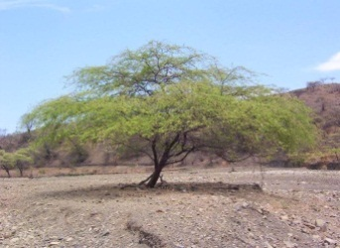
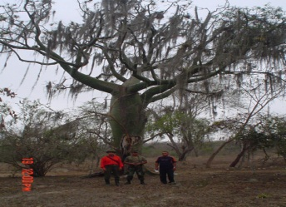
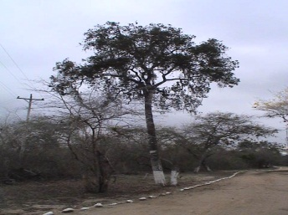
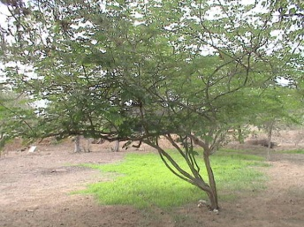
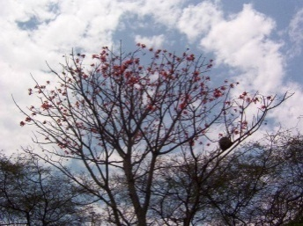
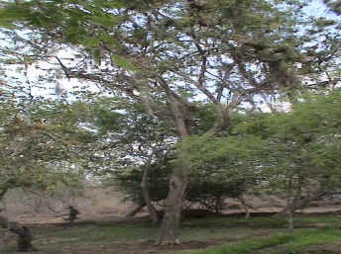
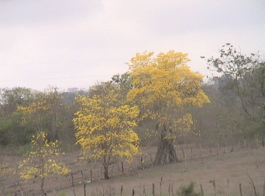
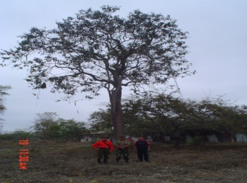
Flora Existente
ALGARROBO CEIBO BARBASCO CHARAN
POROTILLO CASCOL GUAYACÁN ZAPOTE DE PERRO

Slide 34
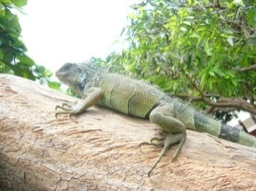
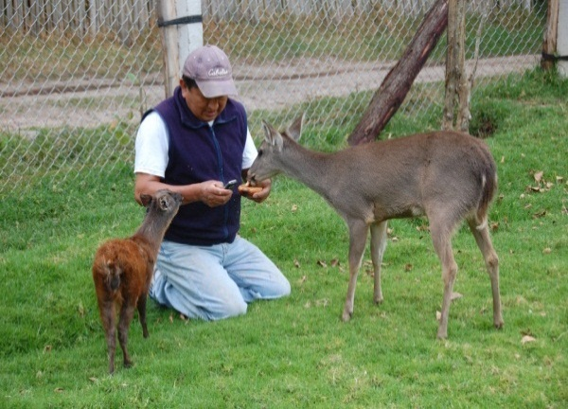
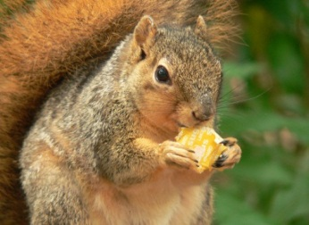
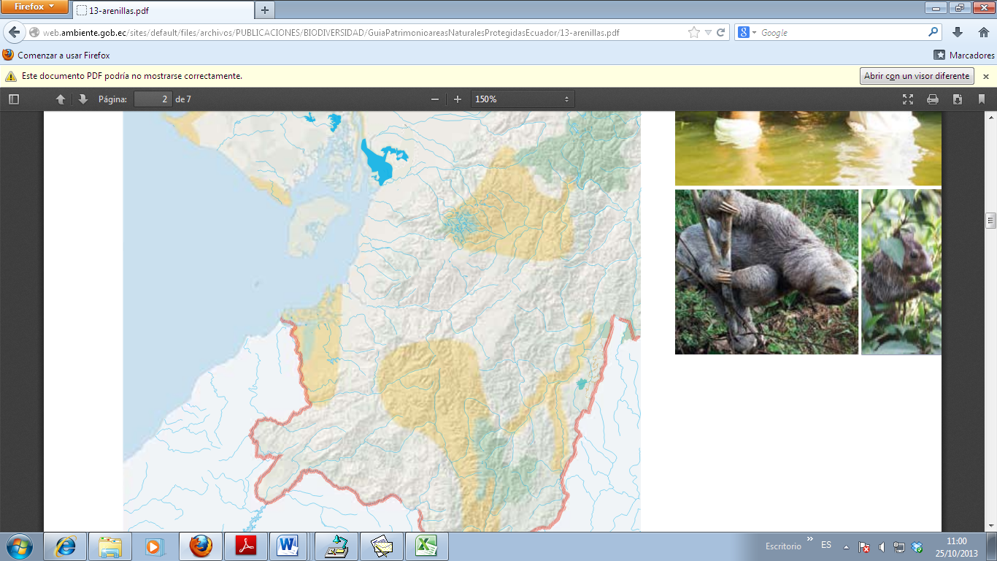
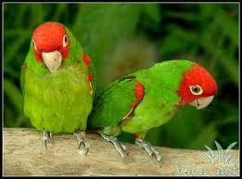
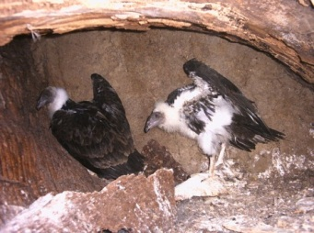
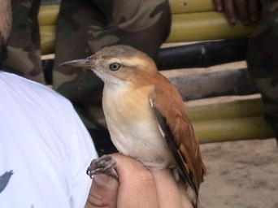
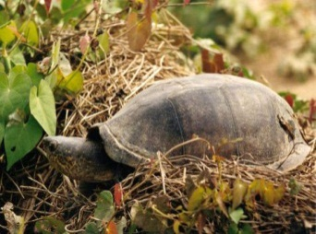
Fauna Existente
IGUANA VENADO ARDILLA OSO LAVADOR
LORO DE CABEZA GALLINAZO DE CABEZA CHILALO TORTUGA
ROJA NEGRA

Slide 35
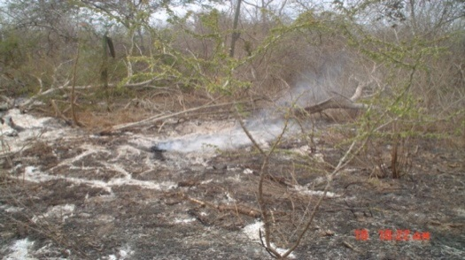
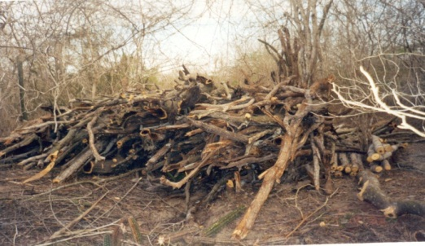
Amenazas existentes de Flora
DEFORESTACIÓN QUEMA DE BOSQUE SECO
TALA DE BOSQUE SECO CONTRABANDO DE MADERA

Slide 36
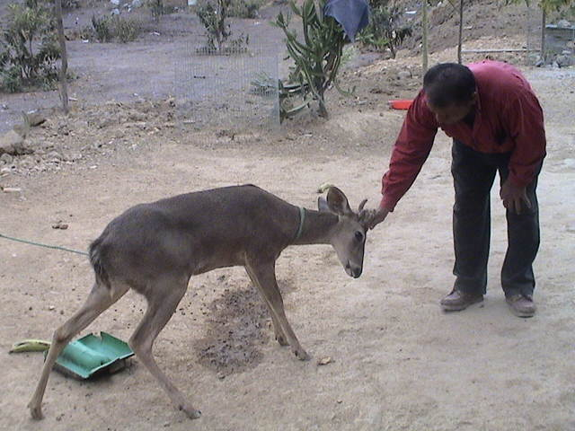
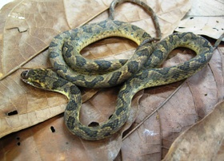
Amenazas existentes de Fauna
COMERCIALIZACIÓN DE ANIMALES CAZA DE ANIMALES

Slide 37
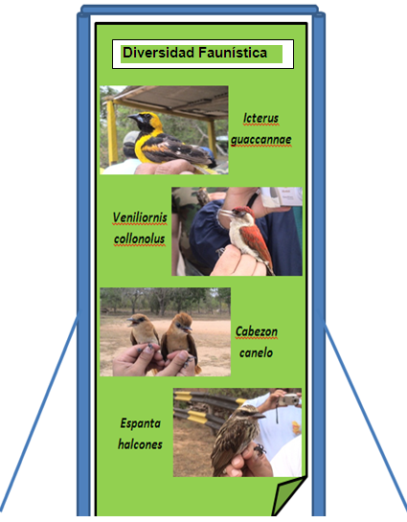
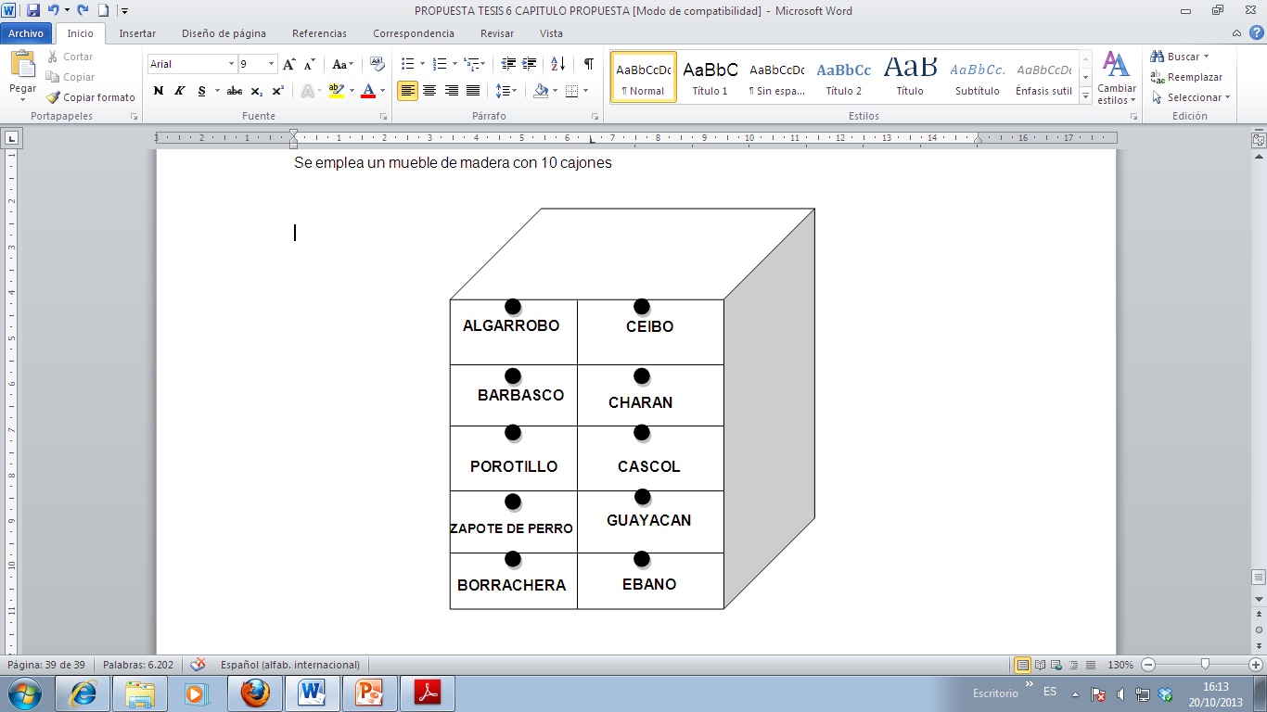
Medio Interpretativo, banner y fichero de madera

Slide 38
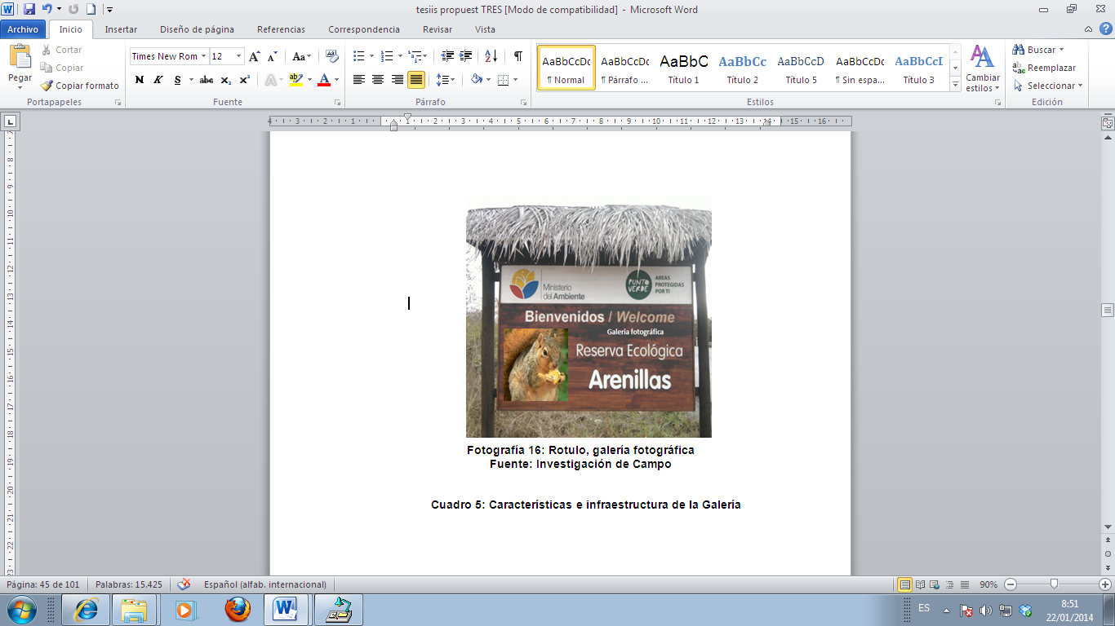
GALERÍA FOTOGRÁFICA
Estará compuesta, por una galería en el que consten fotografías de especies tanto de flora como de fauna, senderos, picas, caminos con el fin de exponer de una forma visual las postales, constara con una adecuada iluminación, acompañada de un fondo musical de carácter natural.

Slide 39
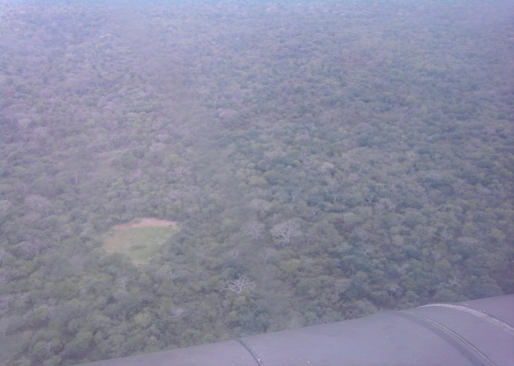
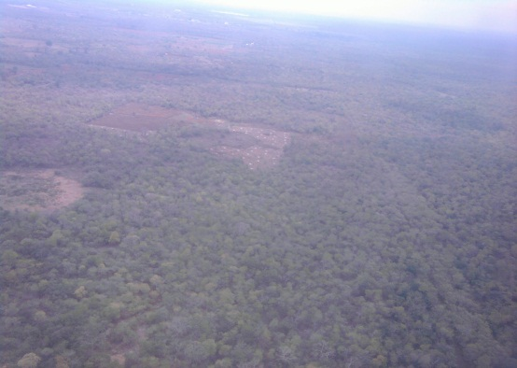
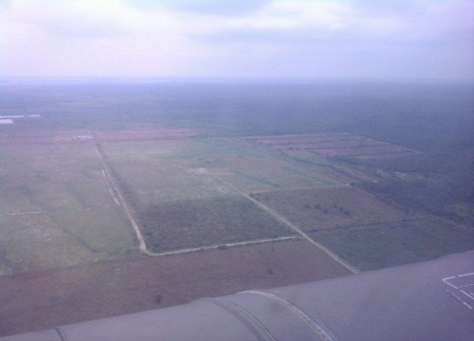
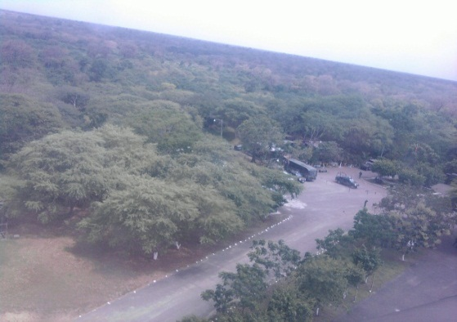
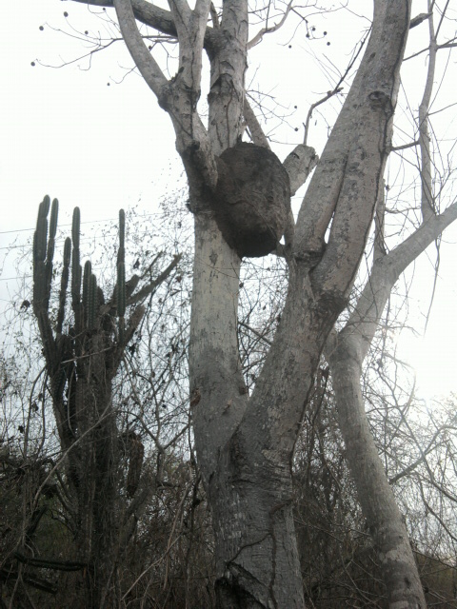


Galería

Slide 40
AULA ETNOBOTÁNICA

Slide 41

Polo Polo, Bototillo
Se lo utiliza para la confección de cajones de frutas, los frutos sirven como alimento para la fauna, el pelillo de sus frutos es utilizado por algunas especies para sus moradas.

Slide 42


Ébano
La madera es utilizada para la producción de pisos y sus frutos como forraje para el ganado.
Charán
Utiliza da para la producción de carbón y leña, sus frutos para forraje. El fruto de esta planta también se lo utiliza como un remedio casero para sanar heridas y para calmar la inflamación de la garganta

Slide 43


Guácimo
Sus hojas son utilizadas para sanarla gripe y la tos, las semillas secas para sanar afecciones estomacales.
Guayacán
La madera es bastante utilizada en el campo artesanal para la confección de muebles, sus hojas y flores sirven como alimento para las especies nativas.

Slide 44

ÁREA DE RECUPERACIÓN DE ESPECIES NATIVAS O INTRODUCIDAS FAUNA Y FLORA

Slide 45

Recuperación
Es la acción y efecto de recuperar o recuperarse, volver en sí o a un estado de normalidad.
Rehabilitar
Es la acción de recuperar sanitaria, física, psíquica y conductualmente a un animal silvestre que padeció algún tipo de patología o bien que fue sustraído de su hábitat.

Slide 46



El centro de educación ambiental toma en cuenta puntos importantes para poder alojar a las diferentes especies nativas tales como:
Arribo, Alistamiento, Cuarentena, Liberación.

Slide 47

Recuperación De Especies nativas o introducidas de flora
El centro contara con un vivero de recuperación de flora en donde se explicara a los visitantes la importancia de conservar la flora.
Los visitantes participaran de manera activa en la siembra de plantas, reforestando áreas intervenidas por el hombre.

Slide 48

ÁREA DE DESCANSO Y RECREACIÓN
Permite al visitante tomar un descanso luego de haber visitado toda o parte de la reserva.

Slide 49

Juegos Ambientales
Identifica y describe la especie, Memoria de pares, Vamos a reciclar, El Bosque Seco, Conejos y Zanahorias

Slide 50

ÁREA ADMINISTRATIVA

Slide 51

Esta encargada de la gerencia y de el correcto funcionamiento del Centro de Educación Ambiental, solventara las necesidades logísticas en cada una de las aulas ambientales, así como también será el encargado de realizar trámites administrativos ante los organismos gubernamentales pertinentes, para el correcto funcionamiento del centro.

Slide 52


Plano del proyecto

Slide 53


Trípticos

Slide 54








PREGUNTAS
RESERVA ECOLÓGICA MILITAR ARENILLAS
SIEMPRE ADELANTE

